Slide 1
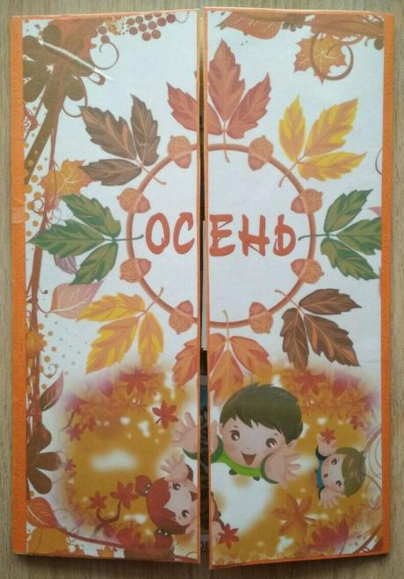
ЛЭПБУК «ОСЕНЬ»

Slide 2
Цель: Систематизация и закрепление знаний детей о приметах осени, характерных изменениях в природе.
Задачи:
1. Способствовать видению причинно - следственных связей между изменениями погоды и изменениями в жизни живой природы.
2. Способствовать развитию памяти, мышления через игры и упражнения.
3. Формировать умение видеть и чувствовать красоту природы, восхищаться ею, желание сохранять ее.
4. Развивать связную речь у детей.

Slide 3
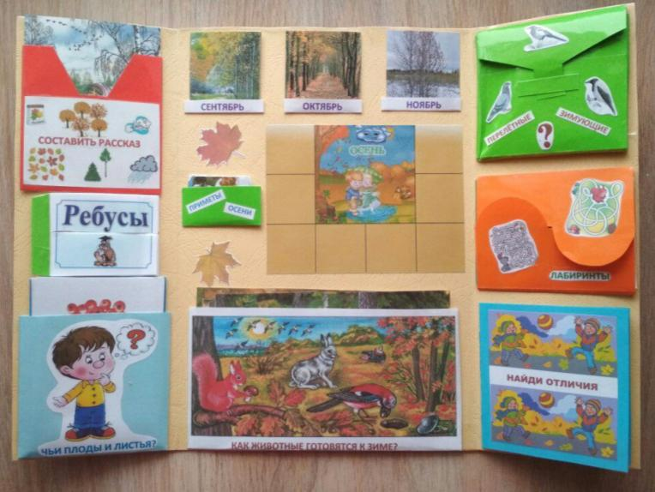
Разделы лэпбука
Три месяца осени
Приметы осени
Как звери готовятся к зиме?
Составить рассказ
Ребусы
Чьи плоды и листья?
Птицы зимующие и перелётные
Лабиринты
Найди отличия

Slide 4
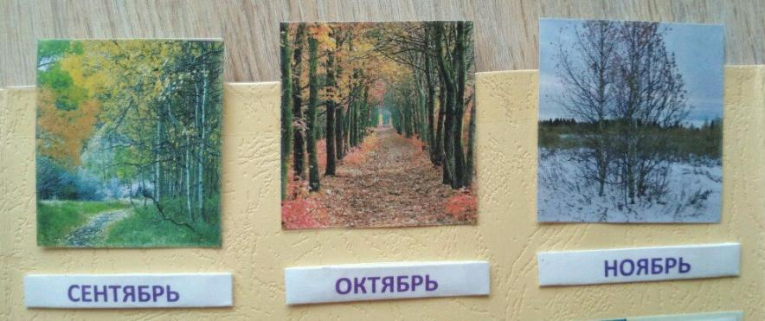
Три периода осени:
- ранняя (сентябрь)
- золотая (октябрь)
- поздняя (ноябрь)
Детям необходимо соотнести картинки с названием периодов осени

Slide 5
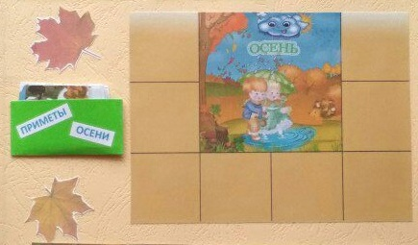
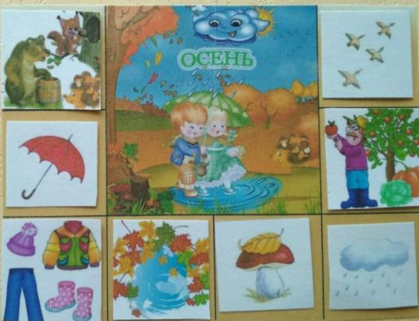
Приметы осени
Цель: закрепление у детей характерных признаков (примет) осени, развитие связной речи при составлении предложений
Детям необходимо из предложенных картинок с разными приметами, выбрать только те, которые относятся к осени.

Slide 6
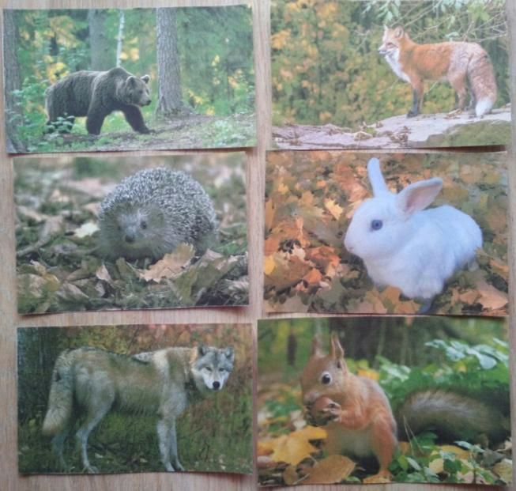
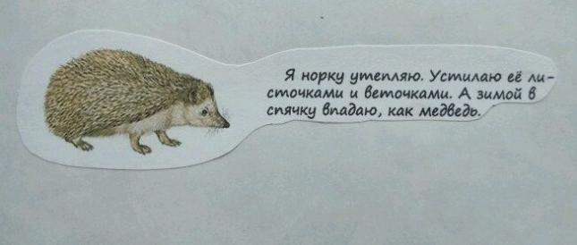
Как звери готовятся к зиме?
Цель: закреплять знания детей о том, как животные готовятся к зиме
Необходимо назвать, как каждое животное готовится к зиме.
На каждой картинке с обратной стороны есть описание, как данное животное готовится к зиме.

Slide 7
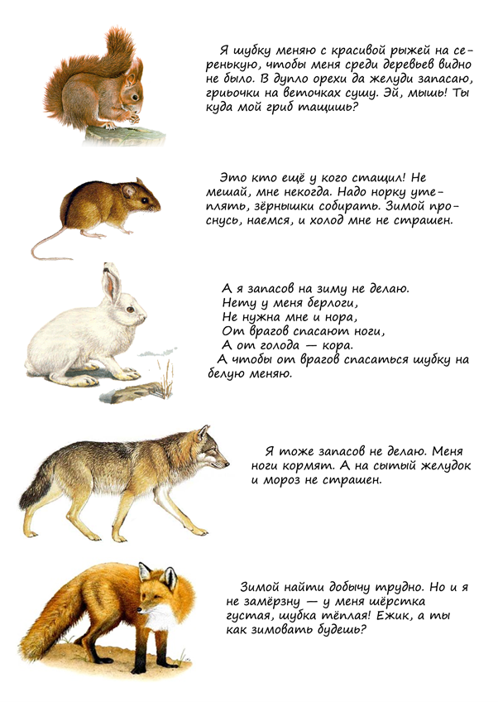
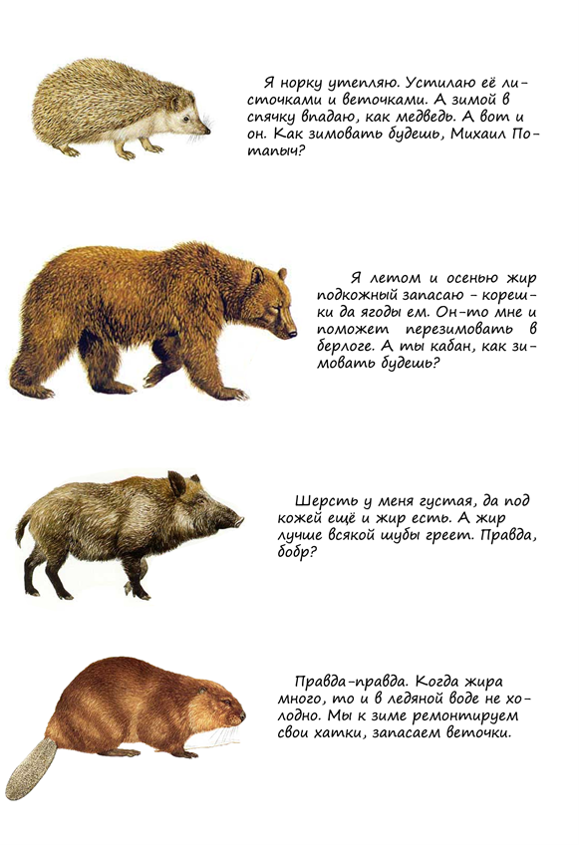

Slide 8
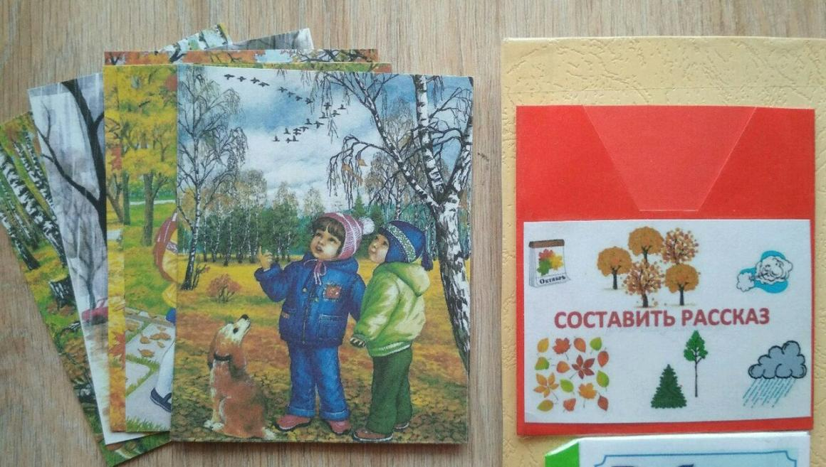
Составить рассказ
Цель: развитие связной речи при составлении рассказа по картине.
Предлагаются картинки с изображением осени. Материалы периодически меняются.

Slide 9
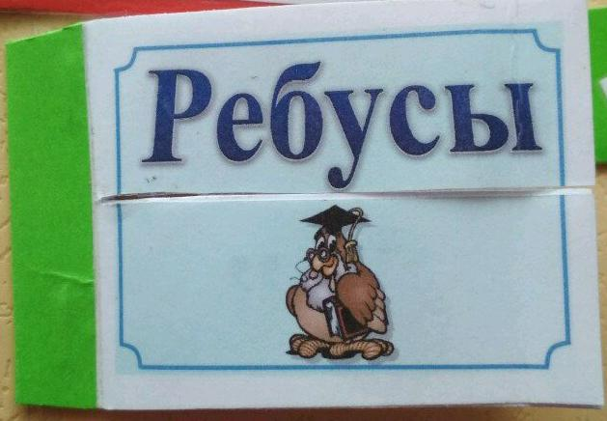
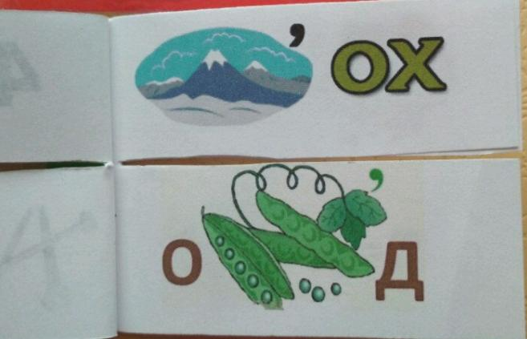
Ребусы
Цель: продолжать учить детей разгадывать простые ребусы;
развивать логическое мышление, сообразительность.

Slide 10
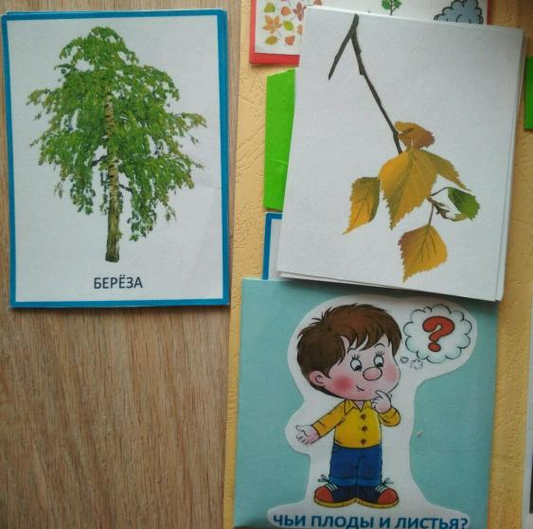
Чьи плоды и листья?
Цель: расширять и уточнять знания детей о деревьях и кустарниках; учить подбирать листья и плоды к деревьям и кустарникам, а также плоды к листьям.
Карточки с изображением деревьев, кустарников, листьев и плодов. Необходимо подобрать, к какому дереву или кустарнику относятся листья или плоды. Карточки периодически меняются.

Slide 11
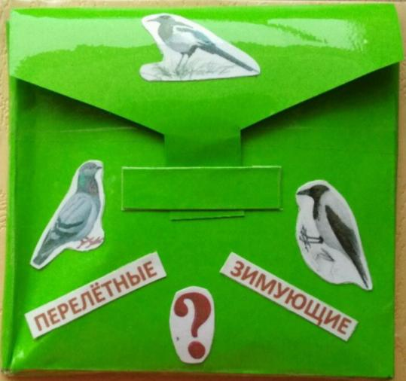
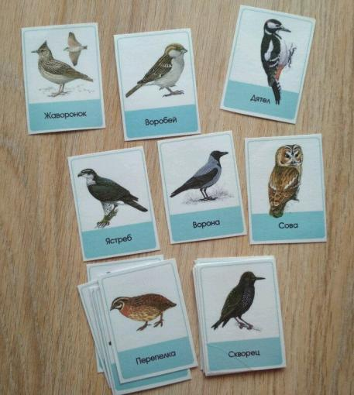
Птицы перелётные и зимующие
Цель: развивать умение классифицировать птиц на зимующих и перелетных.
Разложить на две группы птиц: зимующие и перелётные

Slide 12
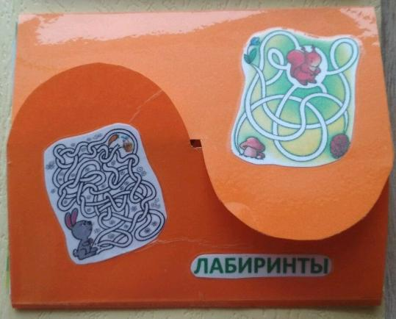
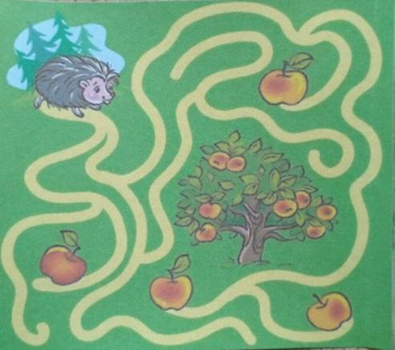
Лабиринты
Цель: развитие логического и пространственного мышления, умения анализировать, развитие внимания

Slide 13
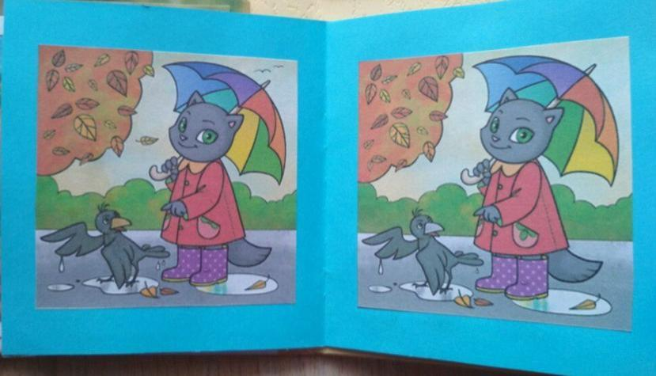
Найди отличия
Цель: развивать умение сравнивать предметы, устанавливать их сходство и различие (чем эти предметы похожи и чем отличаются и т. д.).

